Slide 1
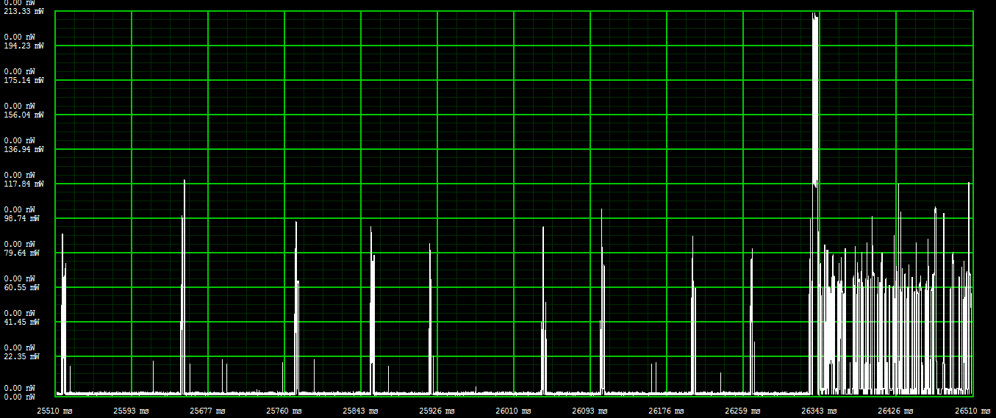
Leistung [mW]
194,23
Sendemodus
CSMA/CA Durchläufe
136,94
CCA
Empfangsmodus
CCA
CCA
CCA
CCA
CCA
CCA
CCA
CCA
79,64
118ms
112ms
72ms
58ms
114ms
55ms
88ms
53ms
57ms
22,35
25593
25760
25926
26039
26259
26426
Zeit [ms]

